Slide 1
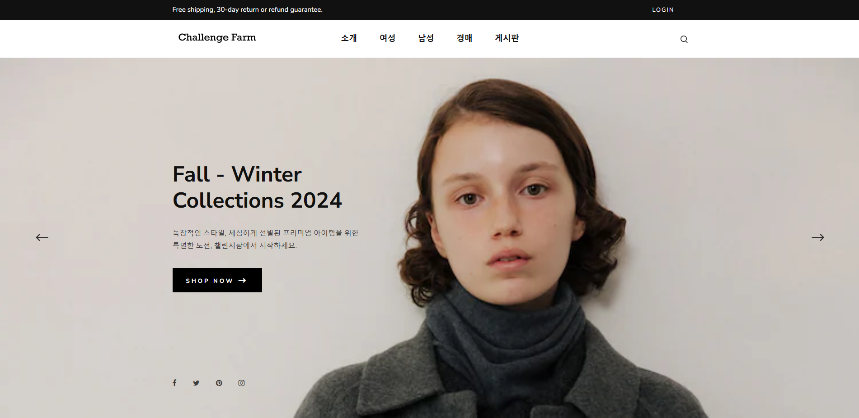
구매자(WEB) - 메인
1
[ Description ]
메인
[ Definition ]
NO | Description
1 | 로그인 화면으로 이동
2 | 소개, 여성, 남성, 경매, 게시판 및 검색 기능
3 | SHOP NOW → 클릭 시 상품 리스트 화면으로 이동
2
3

Slide 2
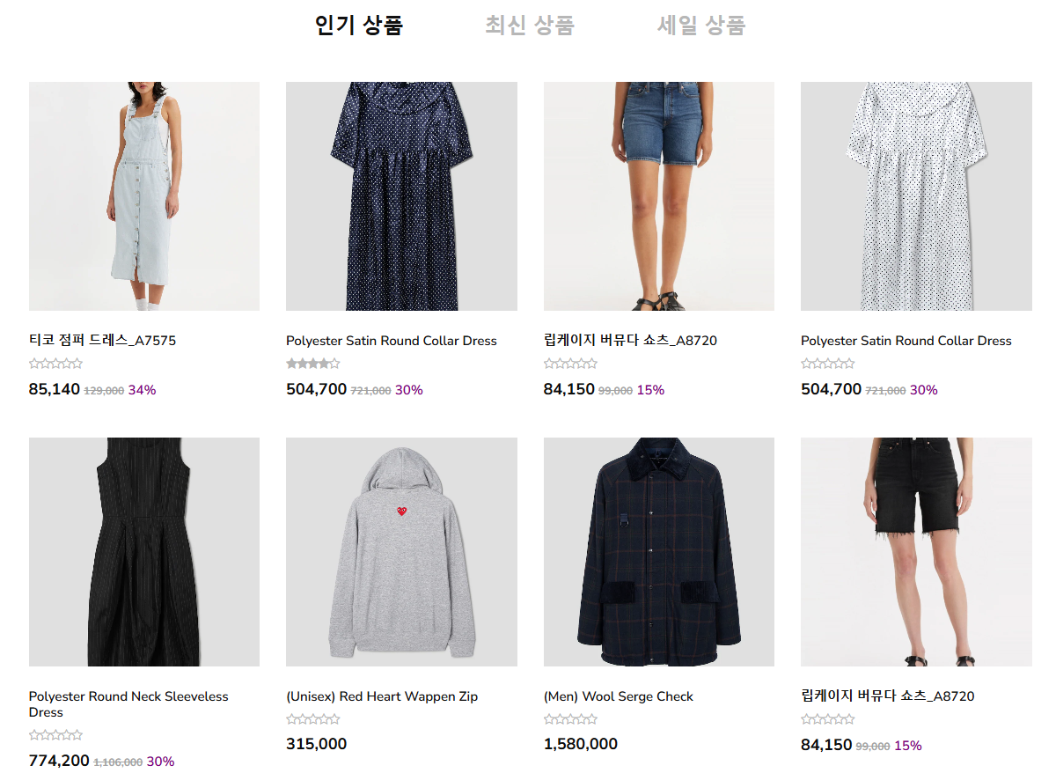
구매자(WEB) – 메인_상품_리스트
[ Description ]
메인_상품_리스트
[ Definition ]
NO | Description
 | 인기 상품, 최신 상품, 세일 상품의 리스트를 표시

Slide 3
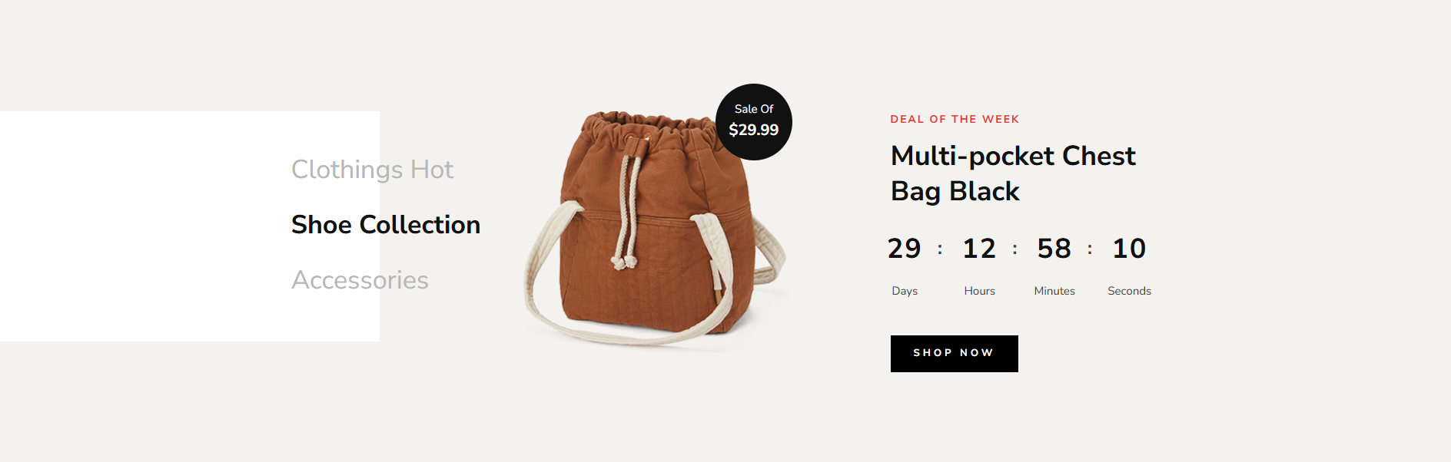

구매자(WEB) – 메인_경매
[ Description ]
메인_경매
[ Definition ]
NO | Description
1 | 경매 물품과 남은 시간을 표시
2 | 회사소개, 이용약관, 개인정보처리방침에 대한 정보
3 | 공지사항, 고객센터에 대한 정보

